Slide 1
ZTO440 PROJE HAZIRLAMA VE DEĞERLENDİRME
Doç. Dr. SELEN DEVİREN SAYGIN
Ankara Üniversitesi
Ziraat Fakültesi
Toprak Bilimi ve Bitki Besleme Bölümü
Ankara
2023

Slide 2
HAFTALIK DERS AKIŞI
1. Proje hazırlamaya giriş, temel yönetim ilkeleri
2. Sorun analizi, problem temelli yaklaşımın benimsenmesi
3. Hedef analizi, uygun yöntem seçimi (Strateji analizi)
4. Paydaş analizi, proje ekibinin yetkinlikleri ve görev dağılımları
5. Maliyet analizi, yapılabilirlik
6. Mantıksal çerçevenin oluşturulması
7. Ara sınav
8. Örnek proje taslakları ile projelendirme (Örnek tema: İklim değişikliği ile mücadele)
9. GZTF analizi ile örnek proje değerlendirme
10. Örnek proje taslakları ile projelendirme (Örnek tema: Sürdürülebilir tarım sistemlerinin yaygınlaştırılması)
11. GZTF analizi ile örnek proje değerlendirme
12. Örnek proje taslakları ile projelendirme (Örnek tema: Doğal kaynakların korunması)
13. GZTF analizi ile örnek proje değerlendirme
14. Genel değerlendirme

Slide 3
Mantıksal çerçevenin oluşturulması
Mantıksal çerçeve, analiz sonuçlarına göre proje hedeflerinin sistematik bir şekilde ve belirli bir mantık dahilinde ortaya konulmasıdır.

Slide 4
Mantıksal Çerçeve Yaklaşımı
Projelerdeki analiz, planlama ve uygulama aracıdır.
Bu bağlamda;
Farklı seviyelerdeki hedefler arasında nedensellik ilişkileri kurulur,
Ulaşılmak istenen hedeflere ne düzeyde ulaşılabilceği ile ilgili değerlendirmeler yapılır,
Projedeki olası riskler ortaya konulur.
Mantıksal çerçeve sizi amacınıza ulaştıran bir plan çizelgesidir.

Slide 5
Mantıksal çerçevenin oluşturulması
Analiz ve Planlama süreçlerinden oluşan çerçevede yapılacak analiz ve aşamalar:
Sorun Analizi
Hedef Analizi
Paydaş Analizi
Strateji Analizi
Mantıksal Çerçeve Matrisinin Hazırlanması
Faaliyet Planının Hazırlanması
Bütçenin Hazırlanması

Slide 6
Mantıksal Çerçeve Yaklaşımı
ANALİZ AŞAMASI
PLANLAMA AŞAMASI
Mevcut Durum Analizi
Mantıksal Çerçeve Matrisinin Hazırlanması
Sorun Analizi
Faaliyetlerin Planlanması
Hedef Analizi
Bütçe
Paydaş Analizi
PROJENİN GERÇEKLEŞTİRİLMESİ
Strateji Analizi

Slide 7
Strateji Analizi
Strateji (ad): önceden belirlenen bir amaca ulaşmak için tutulan yolların ve uygulanan yöntemlerin tümü
Hedef ağacında belirlediğiniz hedeflere nasıl ulaşacağınızın, hangi yol ve yöntemleri izleneyeceğinizin analiz edilmesidir.
Hedef ağacındaki aynı türden hedef kümelerine ulaşmada izlenecek yöntemsel yaklaşım sizin stratejidir.
Strateji_1

Slide 8
STRATEJİN NE BU AŞAMADA?

Slide 9
Mantıksal Çerçeve Matrisinin Yapısı:
Mantıksal çerçeve 4 ana bölümden oluşmaktadır.
Bunlar:
Projenin hedefleri hiyerarşisi
Genel Hedef
Özel Hedefler
Beklenen Sonuçlar
Projenin Girdileri
Faaliyetler
Araçlar
Bütçe
Projedeki varsayımlar
Başarı Göstergeleri
Kaynak: https://ab-ilan.com/yeni-mantiksal-cerceve-matrisi-nasil-doldurulur/

Slide 10
Mantıksal Çerçeve Matrisi
 | Proje Mantığı | Objektif olarak doğrulanabilir başarı göstergeleri | Doğrulama Kaynakları ve Araçları | Varsayımlar
Genel amaç | Projenin katkıda bulunacağı ana amaç nedir? | Genel amaçla ilgili kilit göstergeler nelerdir? | Bu göstergeler için gerekli bilgi kaynakları nelerdir? | Amaçların uzun süre sürdürülebilir olması için dışsal faktörler nelerdir?
Özel amaçlar | Ana amaça katkıda bulunacak alt amaçlar nelerdir? | Projenin başarıldığı hangi göstergelerden anlaşılacaktır? | Amaçların gerçekleştiğini gösterecek, mevcut olan yada toplanması gereken bilgi kaynakları nelerdir? Bu bilgilere ulaşmada kullanılacak yöntemler nelerdir? | Amaça ulaşmada sağlanması gereken dışsal koşullar nelerdir? Risklerin öngörülmesi.
Beklenen sonuçlar | Projenin tanımlanan hedeflere ulaşmada beklenen/ön görülen çıktıları nelerdir? | Beklenen sonuçlara ulaşıldığı hangi göstergeler ile belirlenecektir? | Proje sonuçlarının elde edildiğine dair göstergelerin tespiti için hangi bilgi kaynakları kullanılacaktır? | Beklenen sonuçların zamanında elde edilmesi için hangi dışşal koşullar sağlanmalıdır?
Faaliyetler | Belirlenen hedeflere ulaşmak için uygulanacak faaliyetler nelerdir? | Araçlar: Bu faaliyetleri gerçekleştirmek için gerekli arçlar nelerdir? Örn. Personel, ekipman, eğitim, tesis, materyal | Projedeki ilerleme hakkındaki bilgi kaynakları nelerdir? Maliyetler: Proje maaliyetleri nelerdir? | Proje başlamadan önce ne tür ön koşullar/faaliyetler gerekmektedir?
AMAÇLAR HİYERARŞİSİ
PROJE GİRDİLERİ
Kaynak: https://sswm.info/planning-and-programming/decision-making/planning-community/logical-framework-approach

Slide 11
STRATEJİ 1 için:
Ön koşul
Kaynak: https://aydin.tarimorman.gov.tr/

Slide 12
Mantıksal Çerçeve Matrisinin Doldurulması
Kaynak: https://sswm.info/planning-and-programming/decision-making/planning-community/logical-framework-approach

Slide 13
Şablonda 7. 8. ve 9. hücreler aşağıda belirtilen yöntem ile oldukça kolay bir şekilde doldurulabilmektedir.
Kaynak: https://sswm.info/planning-and-programming/decision-making/planning-community/logical-framework-approach

Slide 14
Buradaki temel cümleler aşağıdan yukarıya doğru şu şekilde cevaplanmaktadır.
Eğer ………. Faaliyetini gerçekleştirirsem ve …………… varsayımlarım doğruysa ……….. sonucuna ulaşırım.
Eğer ………. Sonucuna ulaşırsam ve ………………. varsayımlarım doğruysa …………….. özel hedefine ulaşırım
Eğer ………. Hedefine ulaşırsam ve …………….. varsayımlarım doğruysa …… olan genel hedefime ulaşırım
Kaynak: https://sswm.info/planning-and-programming/decision-making/planning-community/logical-framework-approach

Slide 15
Kaynak: https://aydin.tarimorman.gov.tr/

Slide 16
Riskler ve Varsayımlar
Riskler nedir?
Projenin başarısı için önemli olan ve dışsal faktörler olarak ifade ettiğimiz olumsuz etkilerin tümü.
Varsayımlar nedir?
Projenin başarısını etkileyen veya belirleyen dışsal faktörlerin olumlu olarak ifade edilmesidir.
Niçin gereklidirler?
Dışsal faktörler ve projenin başarısı üzerinde önemli etkilere sahip riskler tanımlanarak dikkate alınmalıdır
Önkoşullar nelerdir?
Faaliyetler başlamadan önce aşılması gereken koşullardır

Slide 17
Varsayımlar
Tanım: Projenin başarısını etkileme potansiyeli olan ancak proje yürütücülerinin doğrudan etki alanının dışında kalan etmenlerdir.
“Varsayımlar” Mantıksal Çerçevenin 4. Sütununu oluştururlar.
Sorulacak Soru:
Hangi dışsal etmenler projenin kontrolü dışındadır ve projenin uygulanmasını, projenin yararlarının uzun vadedeki sürdürülebilirliğini etkiler?

Slide 18
Varsayımların Oluşturulması
Proje faaliyetlerine başlanabilmesi için gerekli önkoşulların belirlenmesi,
Hedef seviyelerine uygun olarak her aşama için risklerin belirlenmesi
Bu risklerin olumlu ifadelere çevrilmesi (varsayıma dönüştürülmesi)
Bu varsayımların projenin başarısı açısından öneminin ve gerçekleşme ihtimalinin gözden geçirilmesi (varsayım algoritması) ve gerekirse bunlarla ilgili önlemler alınması
Gerekli varsayımların hedef seviyelerine uygun olarak mantıksal çerçeve matrisine yerleştirilmesi

Slide 19
Kaynak: https://aydin.tarimorman.gov.tr/

Slide 20
Kaynak: https://aydin.tarimorman.gov.tr/

Slide 21
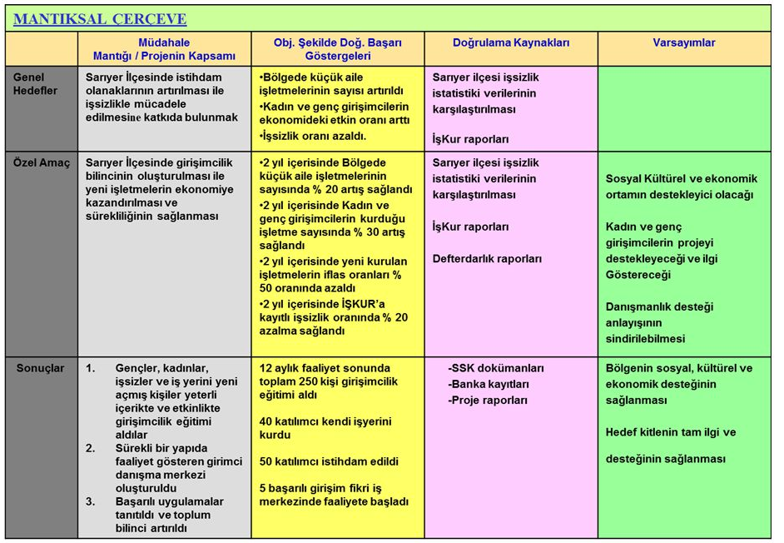
Kaynak: https://slideplayer.biz.tr/slide/2745502/

Slide 22
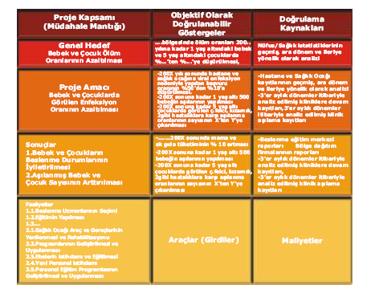
Kaynak: https://docplayer.biz.tr/12742990-Proje-dongusu-yonetimi-ve-mantiksal-cerceve-yaklasimi.html

Slide 23
Kaynak: http://projeokulu.com/ornek-mantiksal-cerceve-matrisi/

Slide 24
Kaynak: http://projeokulu.com/ornek-mantiksal-cerceve-matrisi/

